Slide 1


无锡星驱动力科技有限公司简介
Introduction of InfiMotion

Slide 2

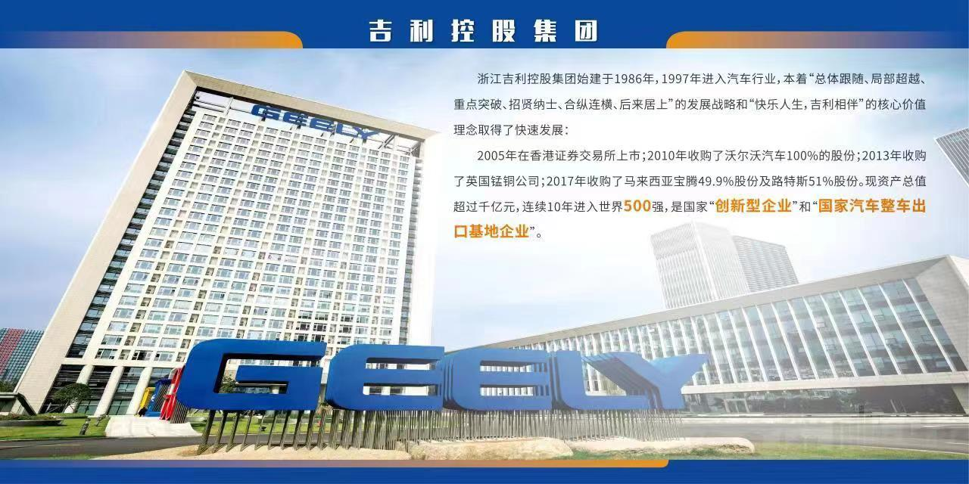
厂 <> I
Tech n o l o gy
集团介绍
2

Slide 3
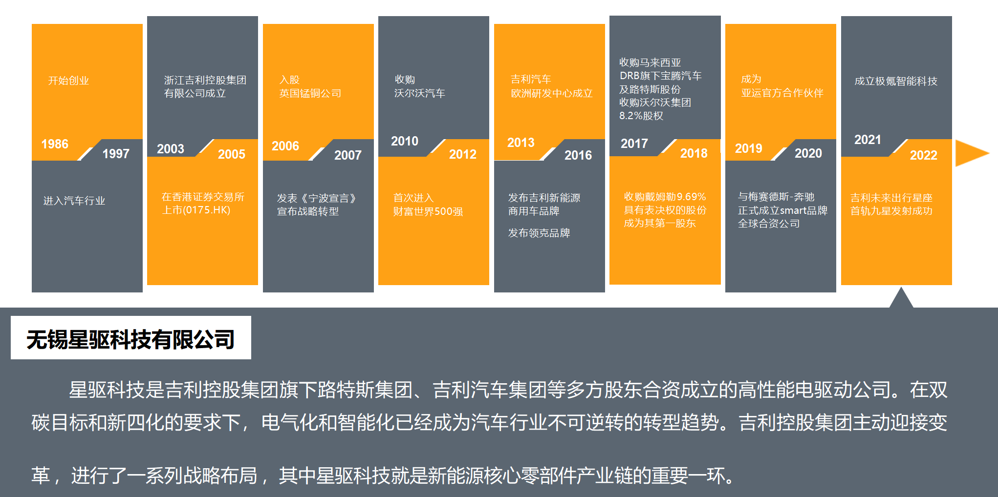
厂 <> I
Tech n o l o gy
集团发展史
2

Slide 4
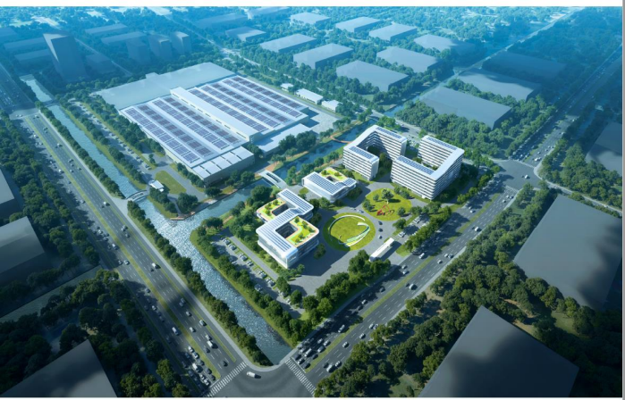
厂 <> I
Tech n o l o gy
公司介绍
无锡星驱科技主要从事高性能电驱动产品的研发、制
造和销售， 拥有完整的研产供销能力。
项目规划用地310亩， 规划产能60万套， 主要包括30 万电驱动总成和30万关键零部件。
东侧地块规划了研发楼、培训楼、综合楼。
西侧地块主要规划了试验楼和联合厂房。
电驱动总成装配线将于2022年底竣工投产。我们将把 它打造成为一个高智能、零污染的绿色工厂， 成为吉利乃至 全球的一个标杆工厂。
2

Slide 5
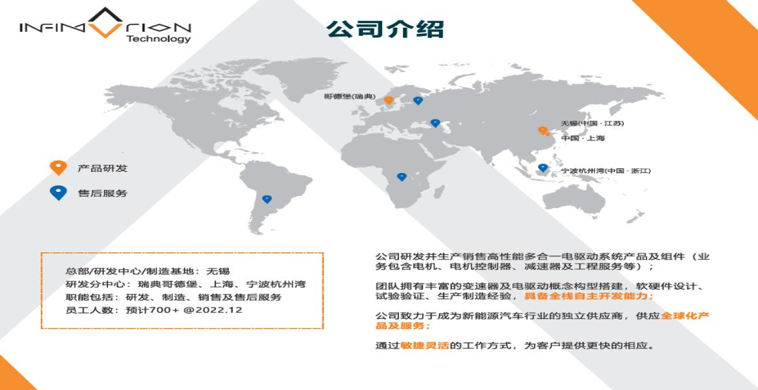
厂 <> I
Tech n o l o gy
团队分布
3

Slide 6
厂 <> I
Tech n o l o gy
产品介绍
对外菜单定制式，对内乐高积木式模块化开发理念
截止到2022年6月份， 星驱已拥有专利85项，其中国际专利7项，发明专利55项， 实用新型专利23项。
模块化设计电机用于400V / 800V系统
定子绕组采用更灵活的hair-pin pro技术，并采用多层hair-pin设计
转子异步偏置设计使拓扑结构具有超高扭矩密度和低转矩脉动
创新的冷却系统，确保更高的持续输出性能表现
通用的逆变器架构，具有最大的通用化率和可扩展性
紧凑的结构设计， 非常高的功率密度
采用行业领先半导体厂商设计的最新碳化硅模具和封装
高频转换动力， 高效优化了功率器件的硬件设计
平行轴和行星排 的传动系统
布置兼容：可实现同轴和偏轴的设计满足不同的布置需求
系统设计：冷却和润滑； 传感器以及执行机构；软件及控制器
u 自主电机设计
u 自主逆变器设计
u 减速器设计
4

Slide 7
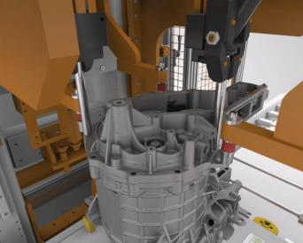
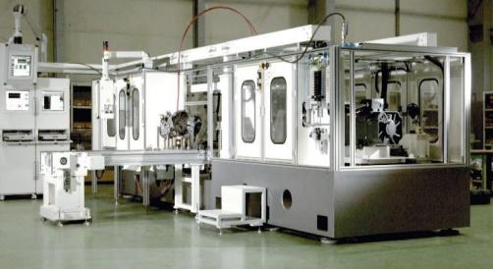
厂 <> I
Tech n o l o gy
产线介绍-总装
电驱总成装配测试线采用高柔性机器人搬运、自动拧紧、自动压装、自动测量、自动检测、自动气密、自动 加油、自动刷写、自动涂脂等自动化方案，能够在稳定高效基础上降低人员劳动强度、管控质量风险；并配 置了多台国际一流供应商的电驱总成EOL性能测试台架，能够对产品实现100%的机械性能、电性能和NVH性 能的高精度检测，保证交付产品的100%合格。
自动拧紧 EOL 测试台
5

Slide 8
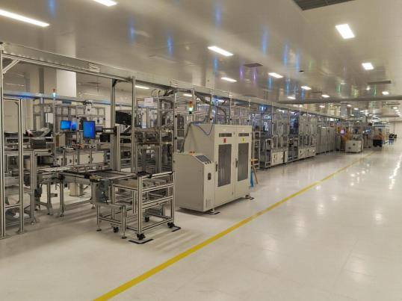
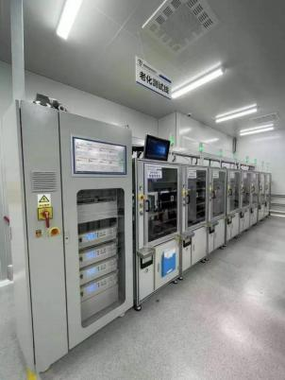
厂 <> I
Tech n o l o gy
产线介绍-电控
控制器产线装配工位自动化率85%以上；全线采用了国际一流的全自动送钉拧 紧系统，保证过程质量零风险的同时也提升了50%安装效率；测试设备100%自动 化运行， 通过气密检测、安规检测、性能测试、老化测试等多道工序检测分析， 保 证出厂产品100%合格。
6

Slide 9
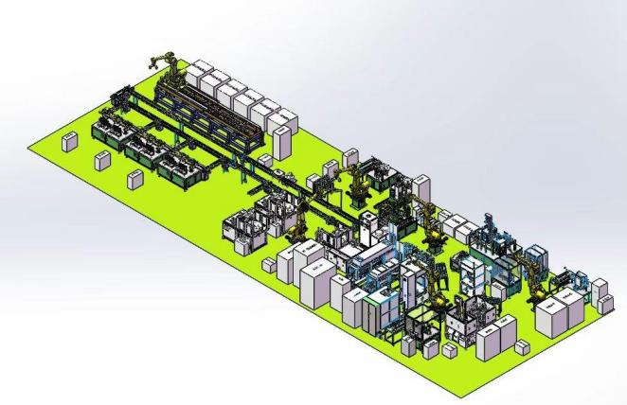
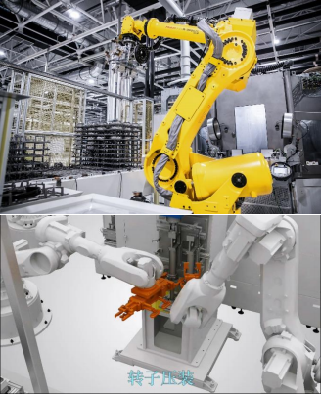
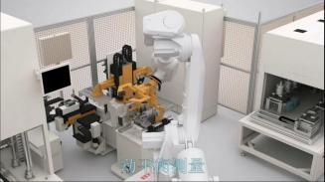
厂 <> I
Tech n o l o gy
产线介绍-电机
自动搬运
自动压装
自动动平衡检测
电机转子线采用高柔性的机器人自动上下线布局；物料采用不停 机补充，开动率可达100%；由送进、锁模、转台、油压、电气
等装置组成的全自动成型的注塑机；并配置分辨率可达 0.1g.mm/kg的申克动平衡100%测量设备。
7

Slide 10
岗位及要求
厂 <> I
Tech n o l o gy
储备班组长
试制/装配/返修操作工（实习期月薪 5K-7K）-站立式作业
工作内容： 负责电机、控制器、电驱总成的装配和设备操作及点检等
作息时间：做6休1、两班倒（倒班周期15天/30天）
白班8：30-20：30（吃饭休息1.5小时）
晚班20：30-8：30（吃饭休息1.5小时）
招聘要求
年龄：年满18周岁以上（条件优秀可以适当放宽）
性别：男女比例9：1
学历：中专及以上学历
专业：不限、汽车/机械等理工类优先
身心健康、诚实守信
9

Slide 11






福利待遇
厂 <> I
Tech n o l o gy
综合薪资：5000-7000元/月，每月15号发薪。
统一体检：100元/人、入职3个月报销
商业保险：80元/人/月、保额80万-100万
公司提供两餐，正常工作8小时期间用餐自费（餐标10元/餐，公司统一补贴餐费），随工资发放，
加班餐免费。
衣
食
住
行
培训
其他
帅气的工装
食堂餐点,餐费补贴
住房补贴
交通补贴/班厂接送
入职培训,在职培训， 专业技术， 管 理技能,通用能力培训
节日福利、 生日福利、 季度福利
9

Slide 12
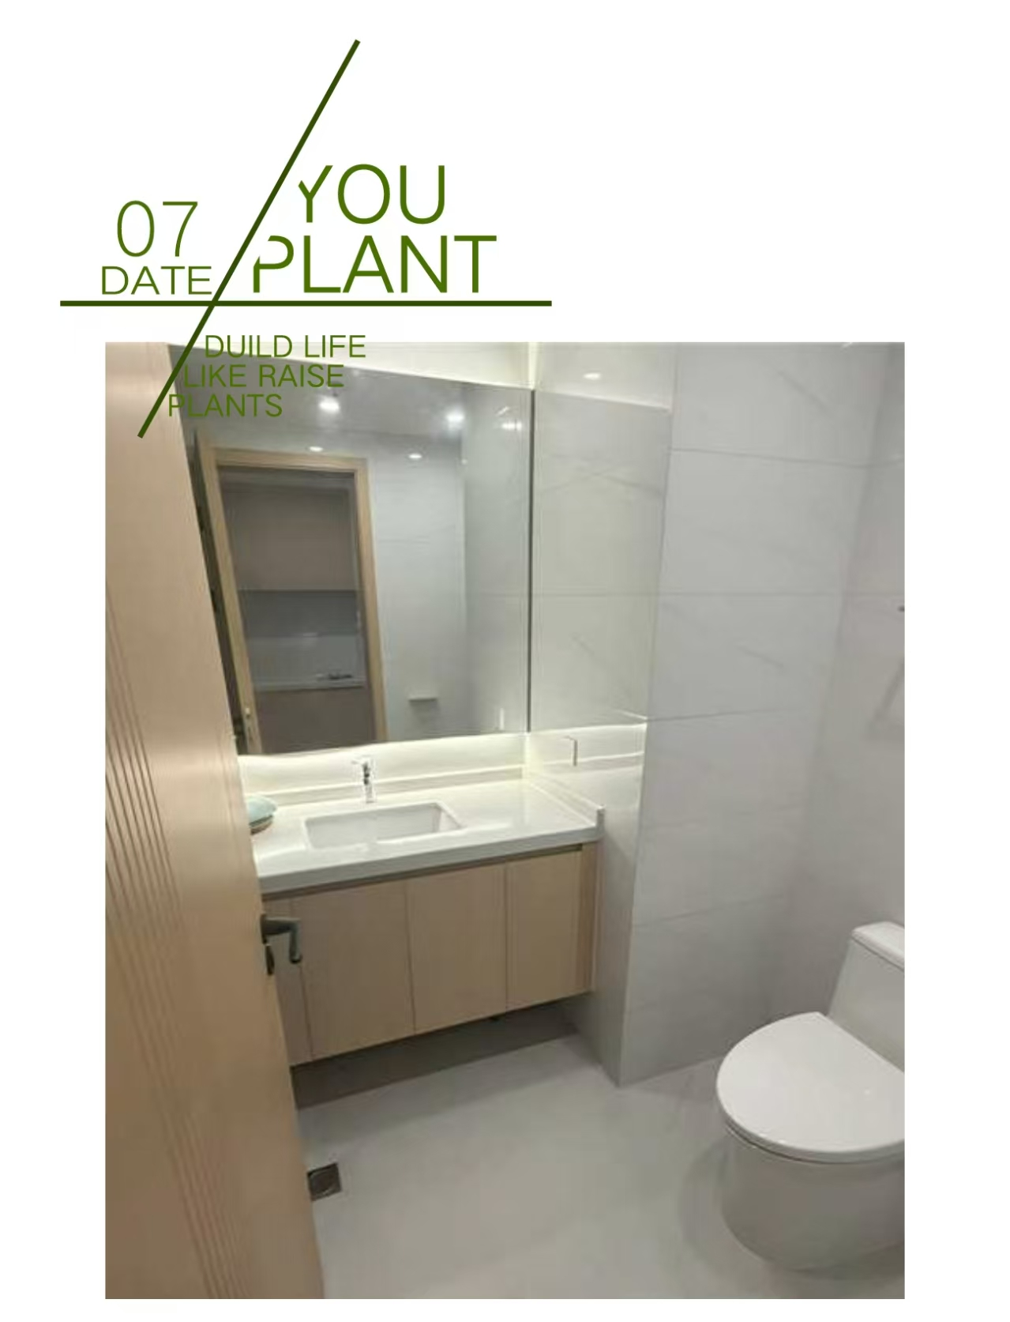
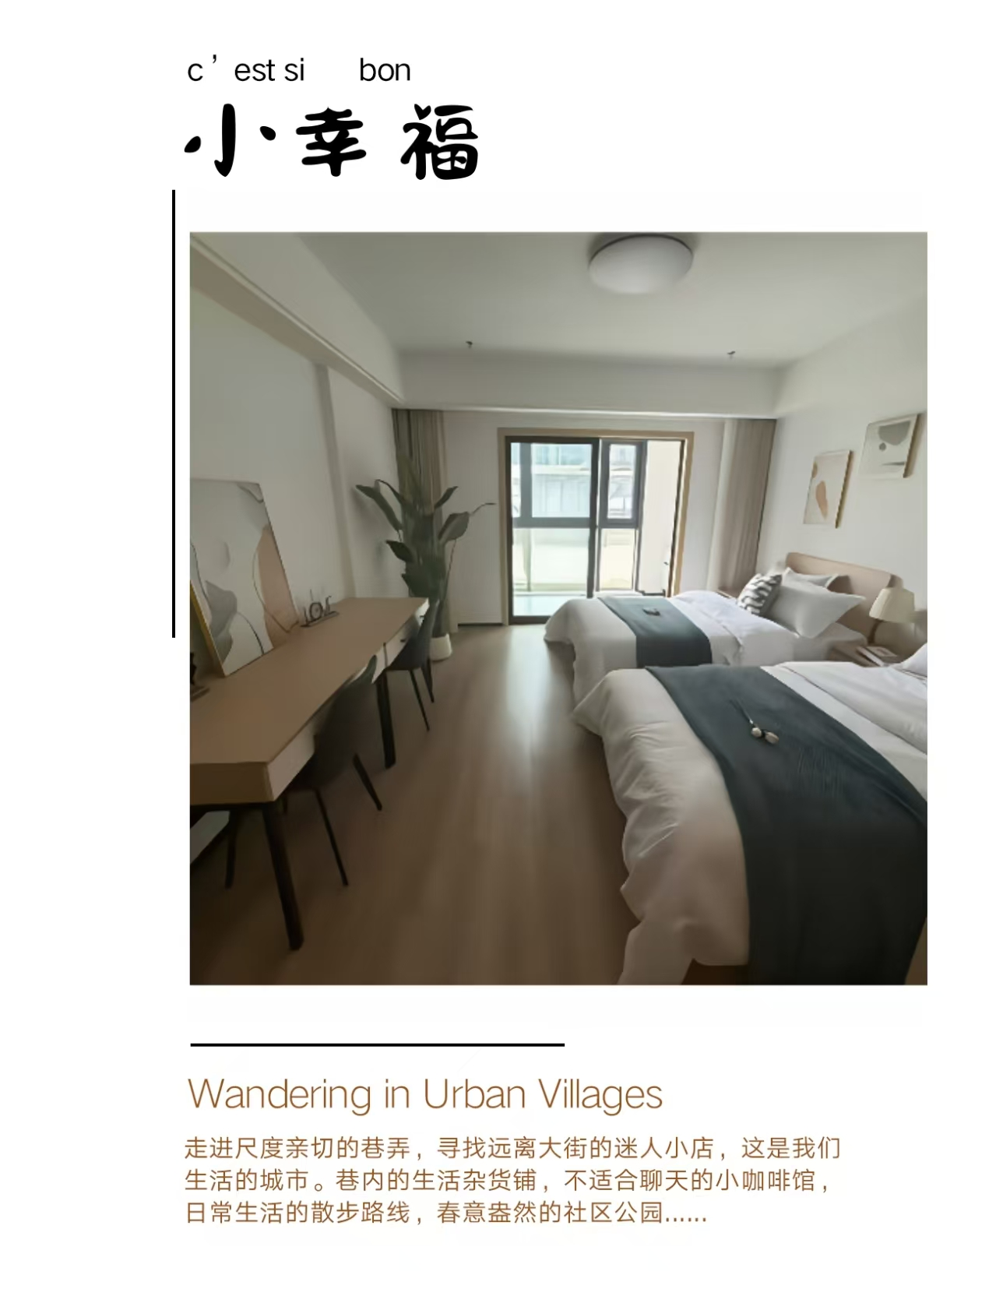
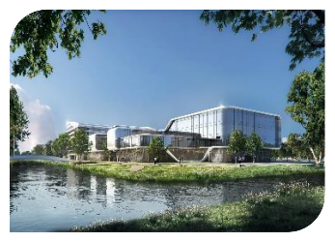
住宿环境
厂 <> I
Tech n o l o gy
二、 全新宾馆式2人间宿舍，空调、洗衣机、冰箱齐全（2025年10月25号投入使用），距离厂区100米
8

Slide 13

职业发展
厂 <> I
Tech n o l o gy
年薪15-18W
Step 04
年薪10-15W
毕业3年
管理线路：班长
技能路线：高级工
年薪8-10W
Step 03
毕业1年
管理线路：多能工
技能路线：中级工
Step 02
年薪6-8W
转正
具备初级工资质
Step 01
实习生
一线进行实习
9

Slide 14

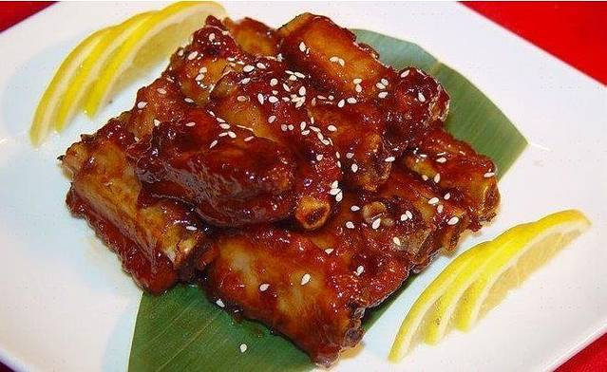
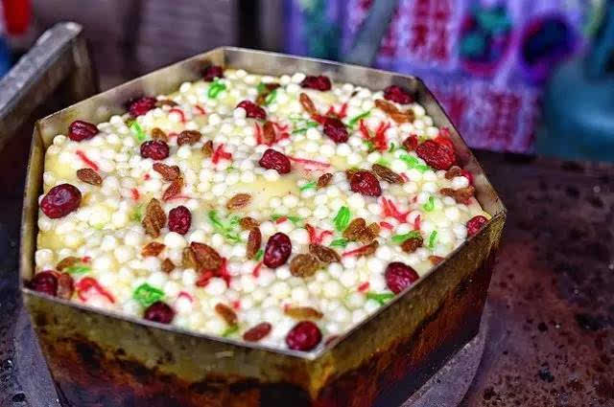
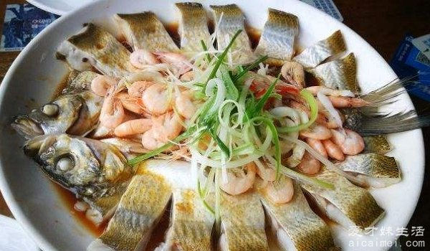

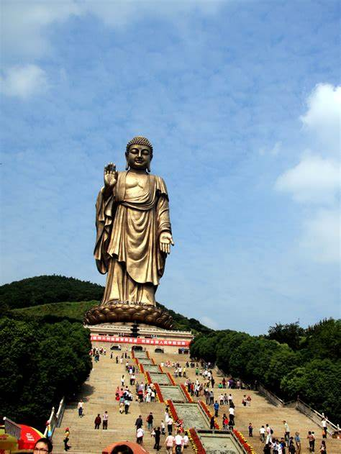


最美无锡
厂 <> I
Tech n o l o gy
吃
★ 无锡小笼包：皮薄卤多，一口一个，小心烫哦！
★ 三凤桥排骨：香甜可口，排队也要尝一尝
★ 梅花糕：甜而不腻，传统小吃，尝一尝无锡的甜蜜
★ 太湖三白：白鱼、白虾、银鱼，鲜美无比，别错过
“无”比爱才
“锡”望您来
玩
★ 鼋头渚：太湖第一名胜，“太湖佳绝处，毕竟在鼋头”（郭沫若）
★ 灵山大佛：在大佛脚下感受安宁，别忘了在梵宫里转一转
★ 三国城：穿越回三国时代，体验历史的厚重
★ 南长街：漫步在古街，品尝地道小吃，感受江南水乡的韵味
9

Slide 15
报名方式
厂 <> I
Tech n o l o gy
加入星驱的几个理由？
行业有前景：
国家新能源发展战略
地方政府重点关注项目
成长有路线：
近三年规划路线清晰
薪酬有保证：
世界500强，平台稳定
团队很融洽：
团队成员比较年轻，沟通无代沟
9

